Slide 1


Slide 2
















Slide 3











Slide 4























Slide 5
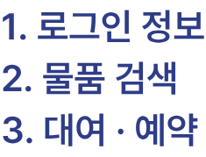

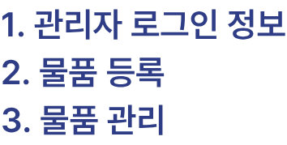









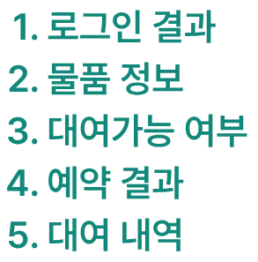
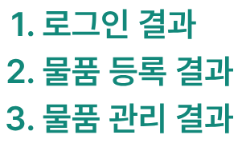


Slide 6
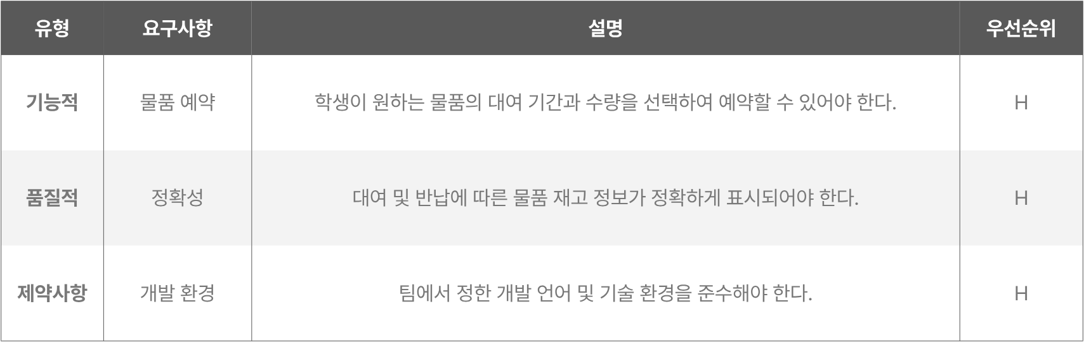


Slide 7
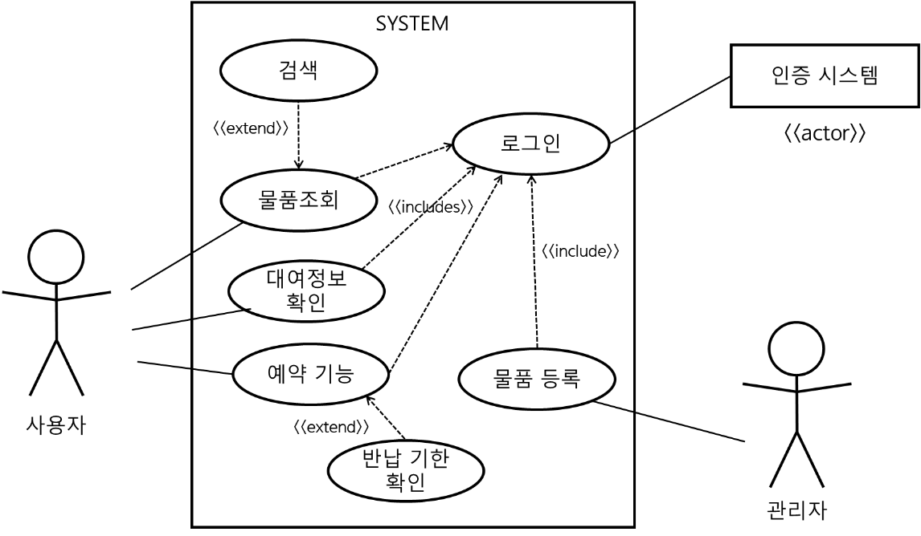


Slide 8
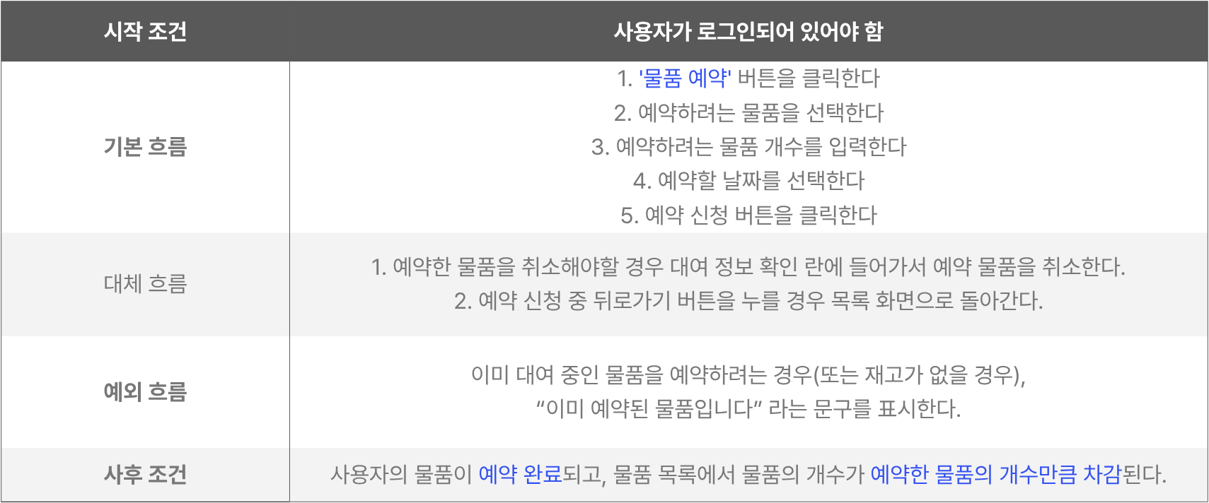


Slide 9
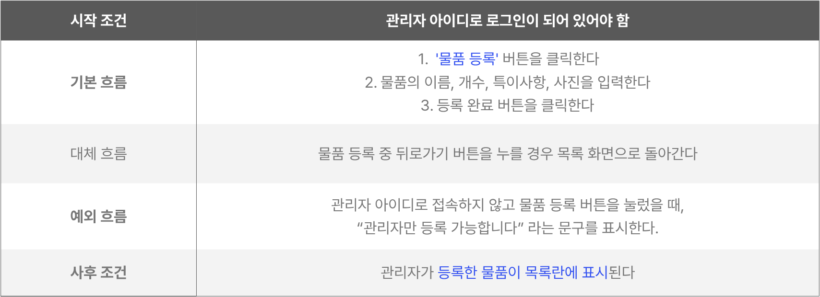


Slide 10
기술타진
flutter + firebase를 사용하게 된 이유
선택 사유
kotlin / swift
react native
팀 개발 경험이 제한적이고 기간이 많지 않으니 효율적으로 만들어야되고 언어 학습 시간을 최소한으로 줄이기 위해서 선정하였습니다.
장점 : 성능이 빠르며 안정적이다
단점 : 안드로이도와 ios를 동시에 지원하려면 코드를 완전히 따로 2번 짜야하는 어려움
장점: 개발속도가 빠르고 다양한 오픈소스 라이브러리 사용 가능
단점: 그래픽이 안정적이지 않다. 웹 개발 경험이 있어야지 수월함

Slide 11
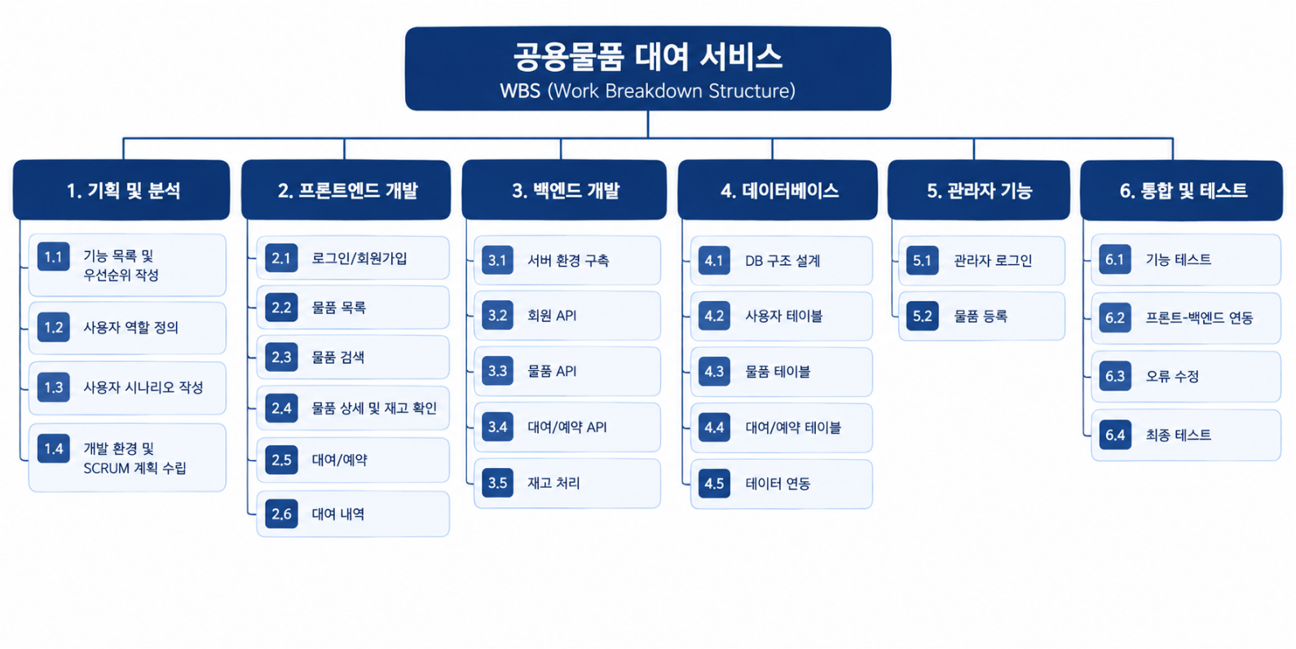
진행사항과 향후계획:wbs

Slide 12
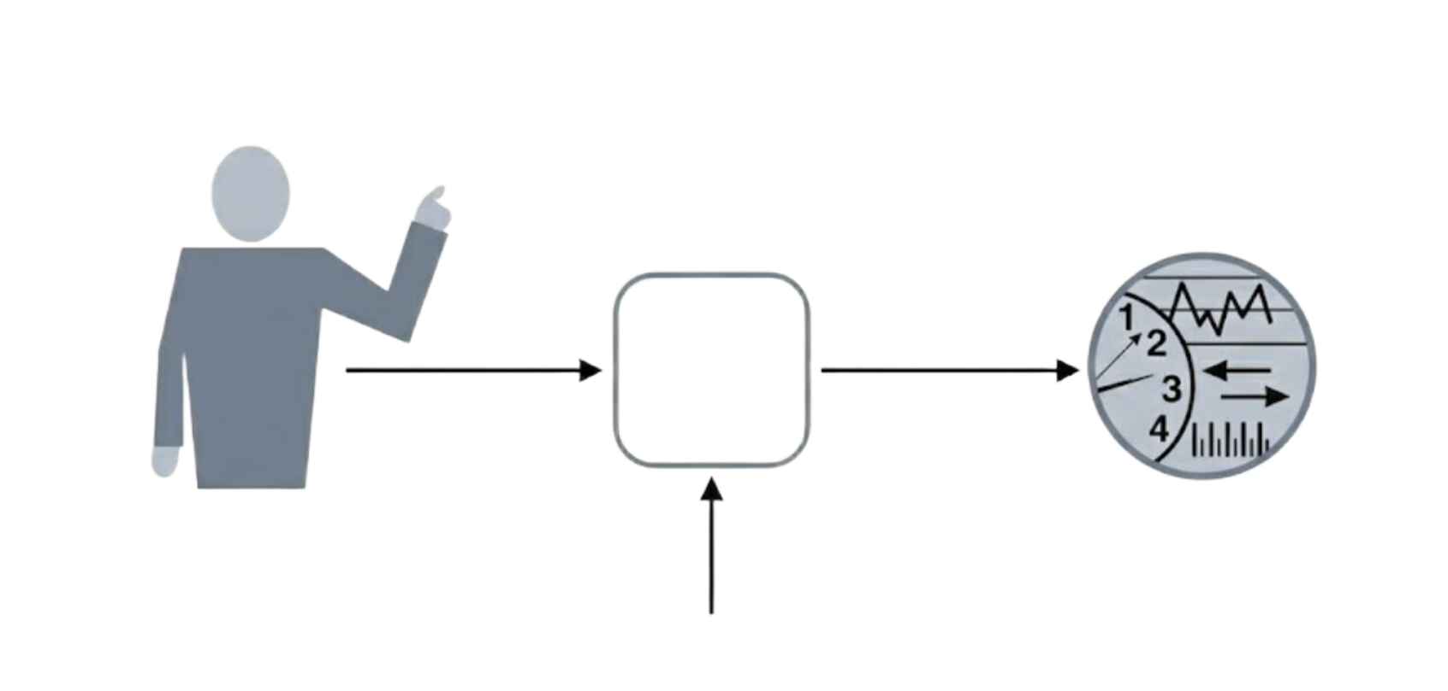

품질속성 시나리오: 정확성
응답:
잔여수량 갱신
대상 :
물품 재고
관리 시스템
자극:
대여 또는 반납
자극의 근원
: 사용자
환경 :
정상 운영 상황
응답측정:실제 재고와 시스템에 표시된 수량이 일치해야함

Slide 13
품질속성 시나리오: 사용성
응답:
대여 신청 절차,
알림
사용자
인터페이스,
알림기능
자극:
시스템을
사용하는 절차
대상
: 이용 상황
응답측정: 별도의 안내 없이 대여 신청을 했는지, 반납일 하루 전에 사용자에게 알림이 발송되는지 확인
자극의 근원
: 사용자

Slide 14
품질속성 시나리오: 이식성
응답 :
Android와 iOS 운영체제 모두에서 설치 및 실행이 가능해야함
공용물품 대여 앱
자극:
사용자가
안드로이드 또는
ios 기기에서
실행
환경 :
안드로이드 및
ios 환경
두 운영체제에서 모두 정상적으로 작동하는지 테스트한다.
자극의 근원
: 사용자

Slide 15
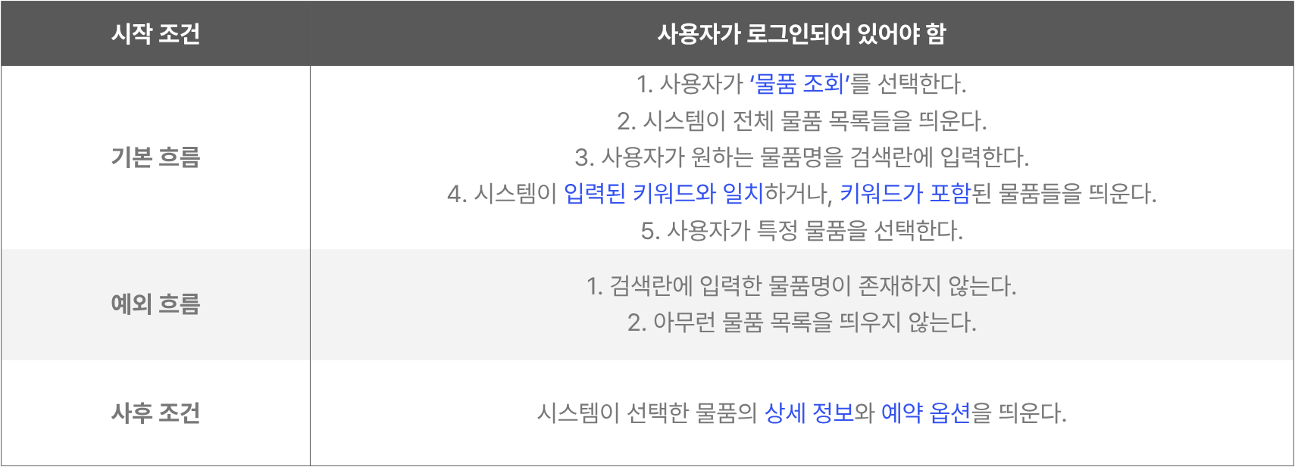

Slide 16
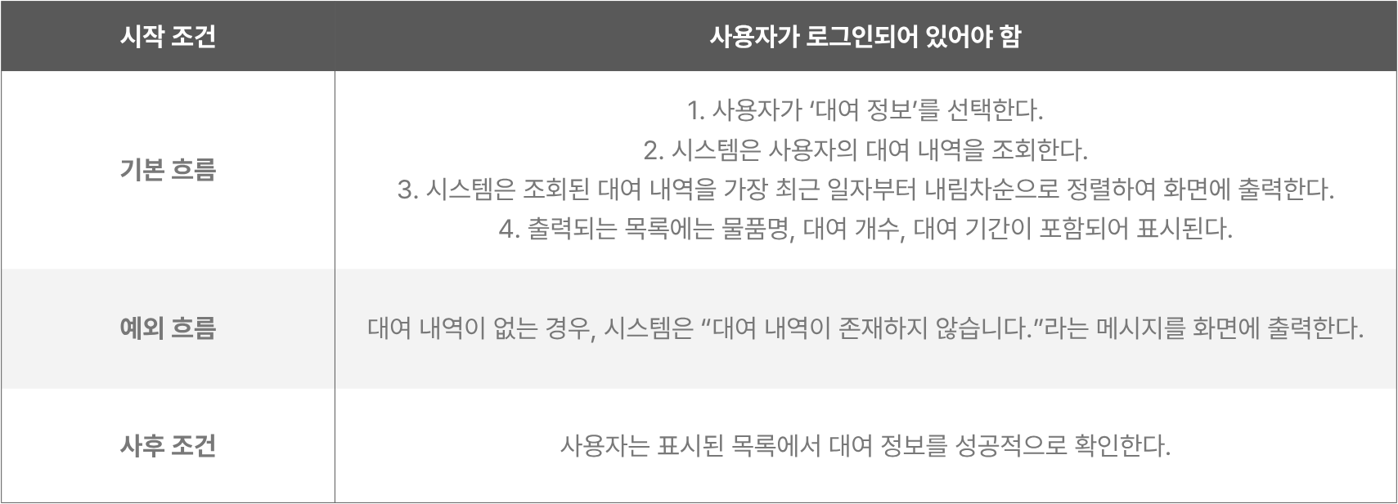

Slide 17
감사합니다
- 소프트웨어개발론PBL 중간발표 -

